Slide 1
Лабораторная работа №12
Хусяинова Адиля Фаритовна

Slide 2
Первый скрипт
Написала командный файл, реализующий механизм семафоров (рис.1)

Slide 3
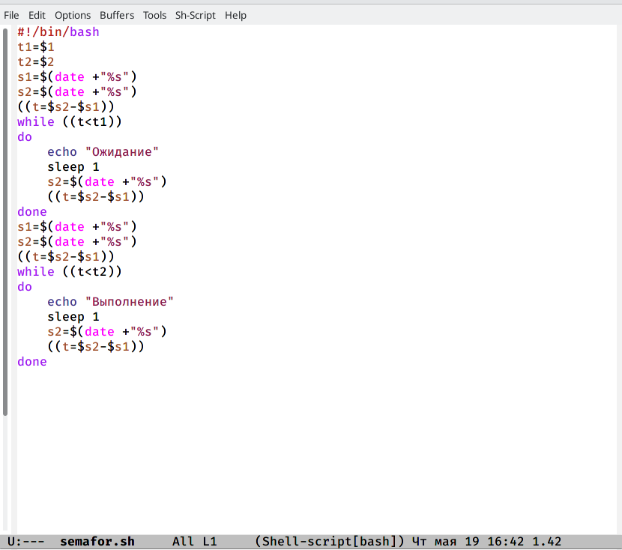
Скрипт №1

Slide 4
Реализация команды man
Реализовала команду man с помощью командного файла (рис.2)

Slide 5
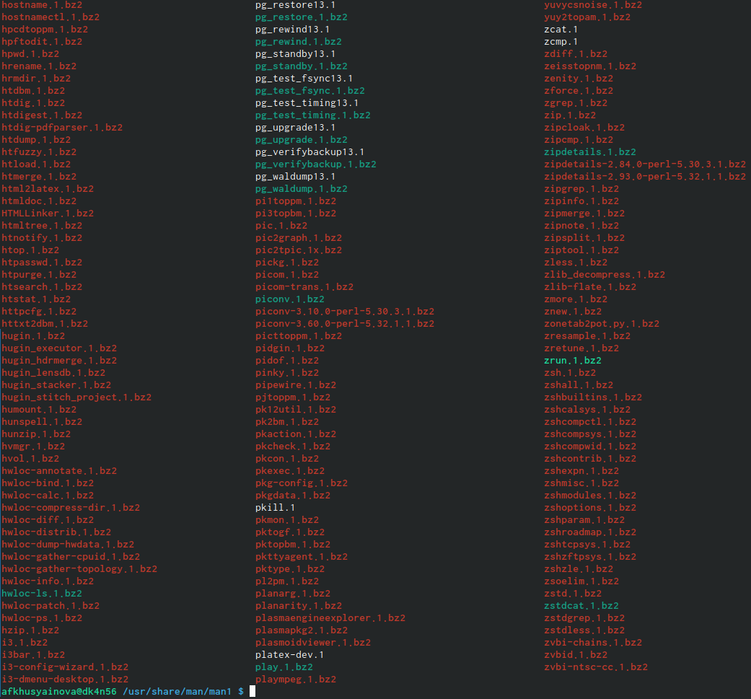
Реализация команды man

Slide 6
Второй скрипт
Содержит справку по установленным в системе программ и команд, открывает архивы текстовых файлов (рис.3)

Slide 7
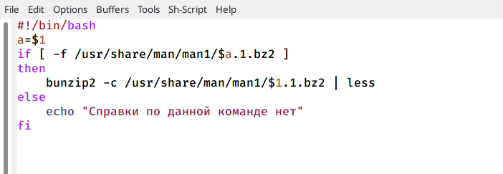
Скрипт №2

Slide 8
Скрипт №3
Написала командный файл,генерирующий случайную последовательность букв латинского алфавита (рис.4)

Slide 9
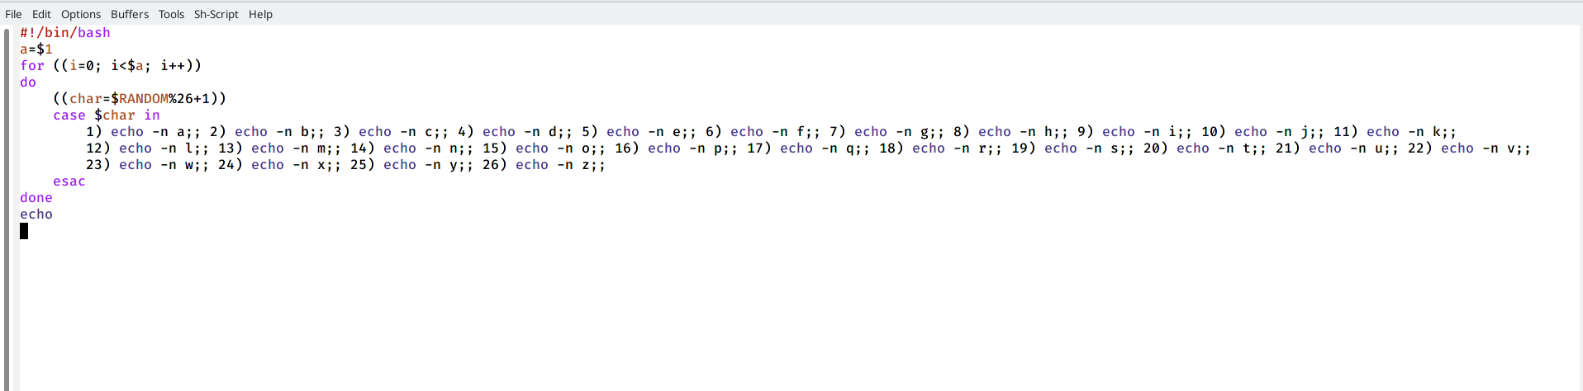
Скрипт №3

Slide 10
Выводы
В процессе выполнения данной лабораторной работе я изучила основы программирования в оболочке UNIX, научилась писать более сложные командные файлы.

